Slide 1
APLICATIVO DE CONSCIENTIZAÇÃO NO TRÂNSITO UTILIZANDO REALIADE AUMENTADA
Gabriel Ossamu Ropelatto Mori
Orientador(a): Dalton Solano dos Reis

Slide 2
Introdução
  Trânsito brasileiro
  Acidentes de trânsito
  Principal causa de acidentes no trânsito
  Educação
  Simulador de autoescola
  Metodos tradicionais de ensino
Notes:
ok

Slide 3
Objetivos
desenvolver um ambiente em realidade aumentada simulando o trânsito de uma cidade;
oferecer cenas variadas, a partir de diferentes situações vivenciadas no trânsito;
instruir e conscientizar o usuário baseado nas suas ações tomadas respeitando as leis do trânsito;
analisar a possibilidade de usar o aplicativo como uma ferramenta educacional.
Notes:
ok

Slide 4
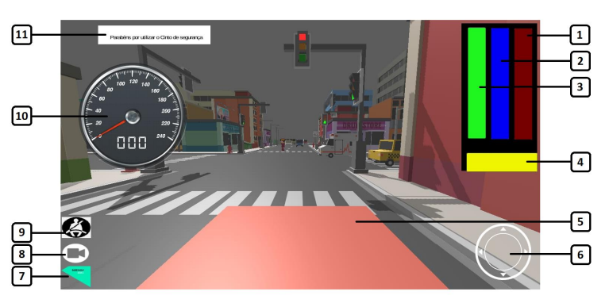
TRANSITAR
Aplicativo
Não utiliza hardware
Educativo
Leis de trânsito
Sistema de pontuação

Slide 5
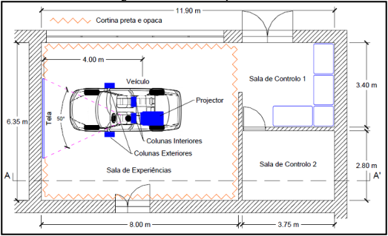
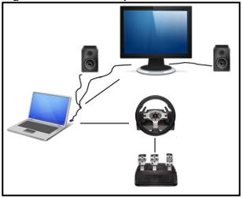
VALIDAÇÃO DE SIMULADORES DE CONDUÇÃO LOW-COST BASEADOS NUM MOTOR DE JOGO USANDO HEADS-UP DISPLAY: ESTUDO DE CASO COM SIMULAÇÃO DE DISPOSITIVOS IN-GLASS
Hardware
Simluador de baixo custo
Simulador de médio custo
HUD

Slide 6
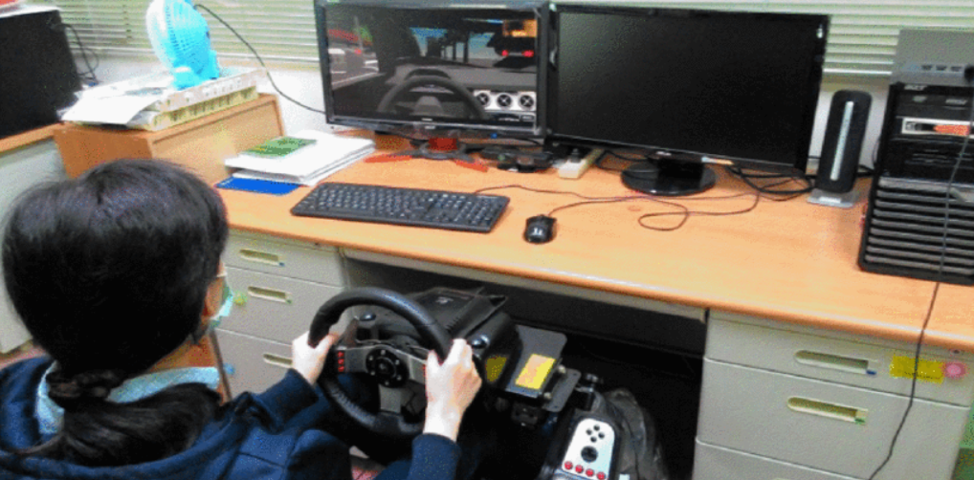
UNITY 3D PRODUCTION AND ENVIRONMENTAL PERCEPTION VEHICLE SIMULATION PLATFORM
Hardware
Usado em testes

Slide 7
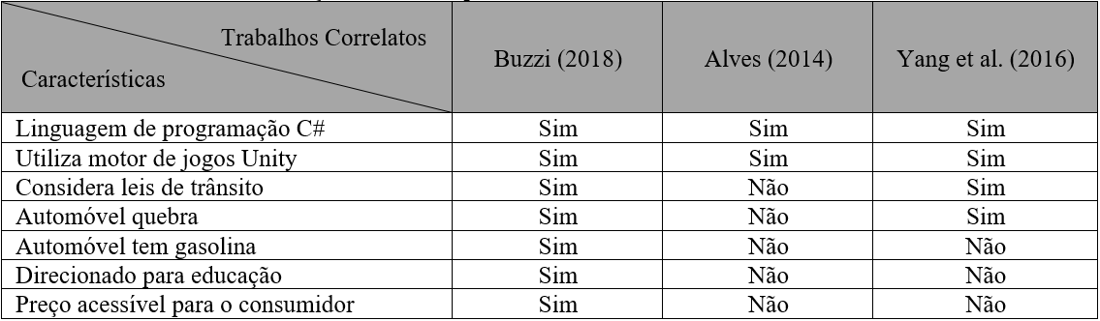
Justificativa
Linguagem de programação
Leis de trânsito
Pontuação do jogador
Educação
Acessível
Notes:
Terminar o terceiro trablho correlato e finalizar

Slide 8
Proposta do Aplicativo
Desnvolver um aplicativo Android de conscientização no trânsito
Uso da realiadade aumentada para aumentar imersão
Oferecer cenas variadas
Ter métricas de pontuação
Ser de baixo custo
Notes:
Acho que ok, meio que falar na hora

Slide 9
Requisitos
permitir o usuário colocar e tirar o cinto (Requisito Funcional - RF);
permitir o usuário a pilotar o carro livremente pela rua (RF);
mostrar mensagens avisando quando o usuário infringiu a alguma lei de trânsito (RF);
retornar uma relação de pontos para o usuário quando ele parar de jogar (RF);
diminuir a barra de vida do automóvel conforme o usuário bate o carro (RF);
permitir o usuário acelerar e frear o carro em pedais dispostos na tela (RF);
gerar pedestres que andem aleatoriamente nas ruas (RF);
gerar carros que circulem aleatoriamente nas ruas (RF);
disponibilizar postos que reabastecem a gasolina do carro (RF);
poder ser executado em dispositivo Android a partir da versão 10 (Requisito Não Funcional - RNF);
ter uma interface de fácil acesso a todos os botões de interação com o carro (RNF);
ter uma documentação com as principais leis de trânsito vigentes (RNF);
ser desenvolvido no motor de jogos Unity no linguagem de programação C# (RNF).
Notes:
ok

Slide 10
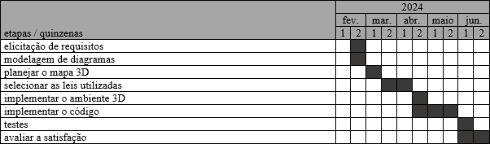
Cronograma
Trabalhos Correlatos
Características
Notes:
Ok

Slide 11
Revisão bibliografica
Leis de trânsito
Jogos de simulação
Realidade aumentada

Slide 12
Referências
Agência Senado. Publicada lei com mudanças no Código de Trânsito Brasileiro. SENADO NOTICIAS, 2023. Disnponível em: https://www12.senado.leg.br/noticias/materias/2023/06/20/publicada-lei-com-mudancas-no-codigo-de-transito-brasileiro Acesso em: 30 out. 2023.
ALVES, Patrícia Raquel de Jesus Araújo. Validação de simuladores de condução low-cost baseados em jogos sérios usando Heads-Up Display: estudo de caso com simulação de dispositivos in-glass. REPOSITÓRIO ABERTO, 2014. Disponível em: https://repositorio-aberto.up.pt/handle/10216/75196. Acesso em: 24 out. 2023.
BUZZI, Thiago Alberto. TransitAR: conscientização sobre trânsito usando realidade aumentada. FURB, 2018. Disponível em: https://www.furb.br/dsc/tcc/index.php?cd=6&tcc=1955. Acesso em: 24 out. 2023.
CARDOSO, Bruna. Jogos de simulação? O que são exatamente?. SEUGAME. Disponível em: https://seugame.com/o-que-sao-jogos-de-simulacao/. Acesso em: 24 out. 2023.
Confederação Nacional de Municípios (CNM). Contran torna obrigatório uso do simulador de direção. CNM, 2015. Disponível em: https://www.cnm.org.br/comunicacao/noticias/contran-torna-obrigatorio-uso-do-simulador-de-direcao. Acesso em: 24 out. 2023.
Departamento Estadual de Trânsito (DETRAN). Simulador de direção não é mais obrigatório e CNH fica R$ 377,60 mais barata no RS. DETRANRS, 2022. Disponível em: https://www.detran.rs.gov.br/simulador-de-direcao-nao-e-mais-obrigatorio-e-cnh-fica-r-377-60-mais-barata-no-rs. Acesso em: 29 out. 2023.
DOK Despachante. Código de Trânsito Brasileiro: atualização e principais artigos. DOK Despachante, 2022. Disponível em: https://www.despachantedok.com.br/blog/veiculo/codigo-de-transito-brasileiro/ Acesso em: 02 nov. 2023.
GODRI, Yane. Entrevista sobre os simuladores tornados obrigatórios em 2015. Entrevistadores: Gabriel Ossamu. Timbó. 2023. Entrevista feita através de conversação – não publicada.
Notes:
ok

Slide 13
Referências
Instituto Brasileiro de Geografia e Estatística (IBGE). Frota de veículos. IBGE, 2022. Disponível em: https://cidades.ibge.gov.br/brasil/pesquisa/22/28120. Acesso em: 24 out. 2023.
ICFC. Desafios dos alunos de autoescolas: os 5 maiores medos. ICFC, 2020. Disponível em: https://icfc.com.br/planejamento-e-administracao/e-desafios-dos-alunos-de-autoescolas-os-5-maiores-medos/. Acesso em: 29 out. 2023.
MACHADO, Cunha et al. USO DA REALIDADE AUMENTADA NO ENSINO DO TRÂNSITO. DICAUFE, 2016. Disponível em: https://dicaufu.com.br/dica_sys/pdf/P15-%20USO%20DA%20REALIDADE%20AUMENTADA%20NO%20ENSINO%20DO%20TRANSITO.pdf. Acesso em: 24 out. 2023.
Ministério dos Transportes, Portos e Aviação Civil (MTPA). Estudo aponta que mais de 50% dos acidentes de trânsito são causados por falhas humanas. GOV, 2018. Disnponível em: https://www.gov.br/transportes/pt-br/assuntos/noticias/ultimas-noticias/estudo-aponta-que-mais-de-50-dos-acidentes-de-transito-sao-causados-por-falhas-humanas765 Acesso em: 2 nov. 2023
MOLETA, Paulo. A origem do trânsito e do CTB. JUSBRASIL, 2015. Disponível em: https://www.jusbrasil.com.br/artigos/a-origem-do-transito-e-do-ctb/206526711. Acesso em: 30 out. 2023.
Observatório Nacional de Segurança Viária (ONSV). BRASIL TEM AUMENTO DE MORTES NO TRÂNSITO EM 2021. ONSV, 2023. Acesso em: https://www.onsv.org.br/comunicacao/brasil-tem-aumento-de-mortes-no-transito-em-2021. Acesso em: 24 out. 2023.
Observatório Nacional de Segurança Viária (ONSV). CRESCE O NÚMERO DE MORTES NO TRÂNSITO EM 2020. ONSV, 2022. Disponível em: https://www.onsv.org.br/comunicacao/materias/cresce-o-numero-de-mortes-no-transito-em-2020#:~:text=Os%20dados%2C%20compilados%20pelo%20OBSERVAT%C3%93RIO,de%20tr%C3%A2nsito%20foi%20de%2032.716. Acesso em: 24 out. 2023.

Slide 14
Referências
PAULA, Natália de. Como usar a realidade aumentada na educação e agregar benefícios ao processo de ensino-aprendizagem. RUBEUS, 2023. Disponível em: https://rubeus.com.br/blog/realidade-aumentada-na-educacao/. Acesso em: 24 out. 2023.
Serviço Brasileiro de Apoio às Micro e Pequenas Empresas (SEBRAE). O que é realidade aumentada e realidade virtual?. SEBRAE, 2023. Disponível em: https://sebrae.com.br/sites/PortalSebrae/artigos/o-que-e-realidade-aumentada-e-realidade-virtual,9da08ec38f685810VgnVCM100000d701210aRCRD. Acesso em: 24 out. 2023.
SOUZA, Danilo. Jogos e simuladores na Campus Party. EACH, 2013. Disnível em: http://www.each.usp.br/petsi/jornal/?p=539#:~:text=O%20primeiro%20jogo%20de%20simula%C3%A7%C3%A7%C3%A3o%20de%20realidade%20virtual%20foi%20criado%20em%201962%20por%20Ivan%20Sutherland#. Acesso em: 02 de outubro de 2023.
YANG, Lee et al. Unity 3D production and environmental perception vehicle simulation platform. ICAMSE, 2016. Disponível em: https://ieeexplore.ieee.org/abstract/document/7840349. Acesso em: 24 out. 2023.

